Slide 2
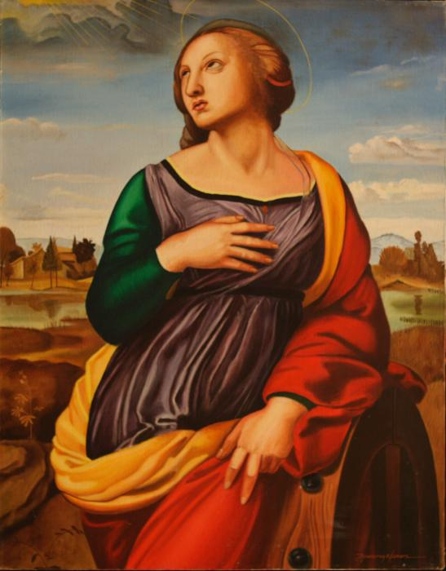
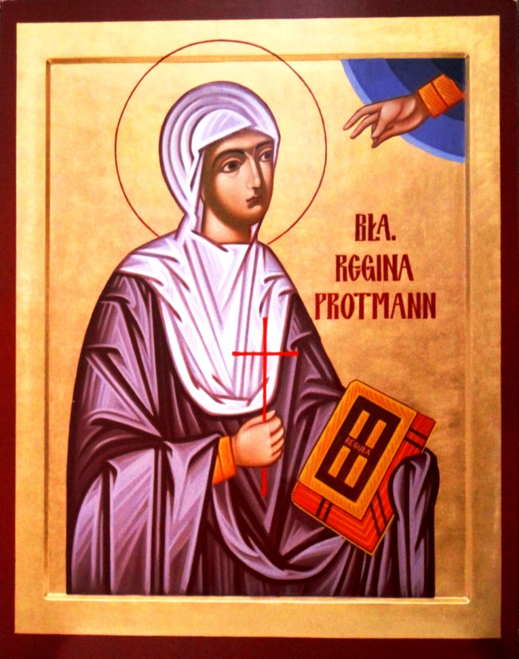
,,Šventumo pavyzdžiai istorijoje“

Slide 3
Šventoji Kotryna Aleksandrietė ir Palaimintoji Regina Protmann ateina į pagalbą, kad suvoktume Dievo pašaukimo kilnumą

